Slide 2
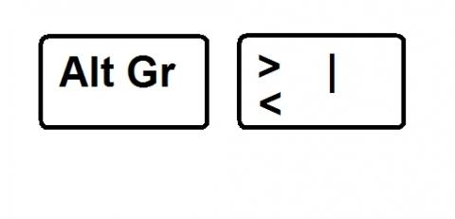
Agenda
Wie die Agenda genutzt wird:
Um ein neues Thema hinzuzufügen, drücken Sie einfach „Enter /↵“
Eine neue Nummer, z.B. "11" erscheint
Fügen Sie einen vertikalen Strich ein, indem Sie „Alt Gr“ + „ “ gleichzeitig auf der Tastatur drücken
Drücken Sie „Tab / ↹“
Geben Sie den Namen des Themas ein
Kopieren Sie die Agenda an die relevanten Stellen in der Präsentation
Bitte formatieren Sie das aktuelle Thema fett
Bitte löschen Sie diese Box vor dem Präsentieren
| THEMA 1
| THEMA 2
| THEMA 3
| THEMA 4
| THEMA 5
| THEMA 6
| THEMA 7
| THEMA 8
| THEMA 9
| THEMA 10

Slide 8
Überschrift, Arial 16pt
Überschrift, Arial 16pt

Slide 10
Überschrift, Arial 16pt
Überschrift, Arial 16pt
Überschrift, Arial 16pt

Slide 12
Überschrift, Arial 16pt
Überschrift, Arial 16pt
Überschrift, Arial 16pt
Überschrift, Arial 16pt

Slide 20





Name
Name
Für weitere QR-Codes wenden Sie sich bitte an das Corporate Marketing & Communications Team

